Slide 1
دمج مهارات الصف الرابع موضوع الرمال

Slide 2
مهارات الصف الرابع
1/ معالجة الافكار 6/ البدائل والاحتمالات والخيارات
2/ اعتبار جميع العوامل 7/ مهارة الأولويات المهمه
3/مهارة النتائج المنطقيه 8/القوانين 4/ الأهداف 9/التخطيط
5/ مهارة وجهات نظر الاخرين 10/ القرارات

Slide 3
عادت هناء من المدرسه ووجدت امهافي المطبخ منهمكه في اعداد الطعام والمنزل مرتب ومجهز
ماهي الاحتمالات والتفسيرات المتوقعه؟

Slide 4
ماهي الخيارات في كفارة حلف اليمين
قال تعالى ( فكفارته اطعام عشرة مساكين من أوسط ما تطعمون أهليكم أو كسوتهم أو تحرير رقبه فمن لم يجد فصيام ثلاثة أيام ذلك كفارة أيمانكم اذا حلفتم)

Slide 5
تعريف المهاره
هي بذل الجهد لايجاد التفسيرات والاسباب الاخرى للمواقف والافكار

Slide 6
الهدف من المهاره
تساعد على المرونه في التفكير وايجاد قدر من الحلول
فهم اسباب موقف أو مشكله ما للعمل على حلها أو تلافيها

Slide 7
لاحظ أحد المزارعين طمر مزرعته بالرمال التي اشتراها من صاحبه قبل شهر واصبح يفكر في الاحتمالات والبدائل والخيارات

Slide 8
ماهي الاحتمالات المتوقعه؟
ماهي البدائل (الخيارات) المناسبه؟
البدائل والاحتمالات والخيارات
يقوم بعمل مصدات للرمال
يستفيد من الرمال بصنعاعات جديده
يبيع المزرعه
يستثمر المزرعه في نشاط آخر
يقوم بتأجيرها
يقوم بعمل مضمار رملي لسباق السيارات
الاحتمالات المتوقعه
قد تكون المزرعه في منطقه رمليه
قد يكون هذا عارض مؤقت يعني موسمي فقط
قد يكون بسبب مشاريع مجاوره تسكب عليه الرمال

Slide 9
طبقي مهارة البدائل والاحتمالات والخيارات على موضوع الرمال
ابذلي الجهد لايجاد تفسيرات لمواقف عن الرمال
اوجدي بدائل وحلول لمشاكل تتعلق بالرمال

Slide 10
ما تعريف المهاره؟

Slide 11
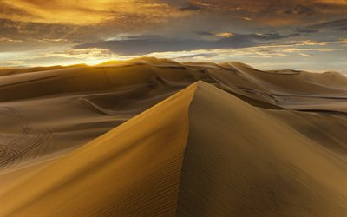
عن ماذا تحدث الشاعر
أنا ................يامن تجهلوني
أنا البيداء شائكةٌ غصوني
سلو التاريخ عمن مات فوقي
وأين قبورهم؟ لاتسألوني
سلو الأعراب عن حبي وشوقي
وجودي بالعطايا إن أتوني
وعن وحشٍ تربى في جبالي
وعن ضبيٍ توارى في متوني
عند القيضِ حائرةٌ رمالي

Slide 12
أنا الصحراء يامن تجهلوني
أنا البيداء شائكةٌ غصوني
سلو التاريخ عمن مات فوقي
وأين قبورهم؟ لاتسألوني
سلو الأعراب عن حبي وشوقي
وجودي بالعطايا إن أتوني
وعن وحشٍ تربى في جبالي
وعن ضبيٍ توارى في متوني
عند القيضِ حائرةٌ رمالي

Slide 13
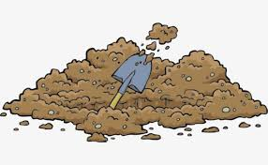
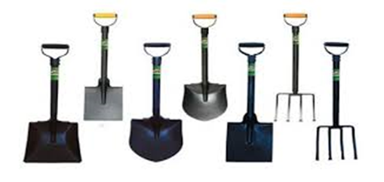
تعريف مهارة جمع المعلومات
هي التعمق وزيادة المعرفه حول موضوع أو مشكله محدده بشكل علمي دقيق

Slide 14
أبرز طرق جمع المعلومات
طرح الاسئله
هي قدرة الفرد على صياغة وطرح أسئله حول موضوع ما للحصول على معلومات جديده
الملاحظه
استخدام حاسه أو أكثر للتدقيق أو التمعن في الأشياء للحصول على معلومات حول موضوع معين

Slide 15
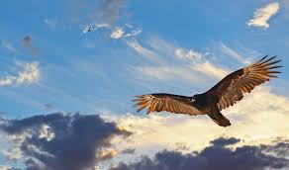
صغيرتي /انطلقي في التعمق في موضوع الرمال

Slide 16



سأحمل معي هذه الأدوات لجمع المعلومات
استخدام الاسئله من ماذا متى كيف لماذا
ملاحظه باستخدام الحواس

Slide 17
خطوات جمع المعلومات
تحديد الهدف من جمع المعلومات
تحديد المعلومات المطلوبه أولا
تحديد مصادر المعلومات المحتمله
استخدام مفاتيح الاسئله عند البحث عن المعلومات كيف لماذا متى اين ما
بدء البحث عن المعلومات من المصادر
اختيار أكثر المعلومات ارتباطا بالمشكله أو الموقف
عرض المعلومات واتخاذ القرار

Slide 18
استخدمي مصادر مختلفه

Slide 19
اجمعي من مادة العلوم معلومات عن الرمال

Slide 20
اجمعي معلومات من مادة الاجتماعيات عن الرمال

Slide 21
اجمعي أرقام وأعداد عن الرمال من الانترنت

Slide 22
اجمعي أبيات شعريه عن الرمال من الانترنت

Slide 23
مهمه منزليه
استخدمي الأسئله المساعده من متى لماذا .................................واجمعي المعلومات وقدميها الأسبوع القادم

Slide 24
لنا لقاء بعد أسبوعين لتصنيف المعلومات الى حقائق واراء بعد شرح مهارة التمييز بين الرأي والحقيقه
والاسبوع الذي يليه رسم خريطه ذهنيه لتصنيف المعلومات بشكل عام بعد شرح مهارة التصنيف

